Slide 1
TANI TESTLERİNİN DEĞERLENDİRİLMESİ
ROC ANALİZİ
RÜMEYSA NAZLİ-MARMARA ÜNİVERSİTESİ

Slide 2
TANI TESTLERİ
Klinik çalışmalarda, özellikle saha taramalarında, riskli olmayan, ekonomik ve kullanımı basit tanı yöntemlerine ihtiyaç duyulur. Bir tanı testinin sonuçlarının değerlendirilmesi, ya tanı testinin gerçekten hasta olan ve olmayan kişilere uygulanmasıyla yada gerçeği yansıttığı kabul edilen temel tanı testi sonucuna göre yapılır.
Koruyucu tıp veya klinik çalışmalarda bireylerin sağlam olup olmadıklarını belirlemek amacı ile kullanılan laboratuvar tekniklerine, klinik gözlemlere veya özgün gereç ölçümlerine bağlı olarak karara erişilen değerlendirme kurgularına ‘’Tanı Testleri’’ denir.

Slide 3
ALTIN STANDART TEST
Herhangi bir hastalıkla ilgili tanı koymada kullanılan birden fazla test kullanılabilir. Bunlardan sadece birisi referans olarak kabul edilir ve ‘’Altın Standart Test ‘’ olarak adlandırılır.
Altın standart test, herhangi bir testin varlığı ya da yokluğu hakkında kesin kararın verildiği testtir.
Kısıtları;
  Altın standart testin uygulanması bazı durumlarda oldukça riskli, teknik açıdan zor, pahalı,…, vs. olabilir.
  Bazı durumlarda altın standart test olmayabilir.

Slide 4
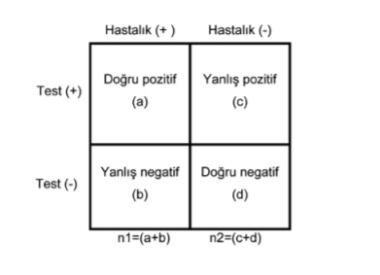
TANI TESTLERİNDE TEMEL KAVRAMLAR
A. ÖZGÜN ORANLAR
Tanı testinin denetimi ya gerçek hasta ve sağlamlar üzerinde yada gerçeği yansıttığından kuşku bulunmayan bir ana tanı testi (Altın standart) sonucuna göre yapılır. Tanı testleri değerlendirirken aşağıdaki 4 gözlü tablo baz alınmalıdır.
Gerçek Sonuç (Altın Standart)
Gerçek hastalara konan tanı açısından; ‘’a’’ gözü gerçek tanıya uygun olarak tanı testinin de hasta dediği olgular yani doğru pozitifler (DP) olarak adlandırılır. Buna karşılık ‘’c’’ gözündeki olgular, gerçekte hasta olup, tanı testinin hatalı olarak sağlam dediği yani yanlış negatif (YN) olgulardır.
Tanı Testi Sonucu

Slide 5
TANI TESTLERİNDE TEMEL KAVRAMLAR
Yanlış Negatif Oranı: Gerçek hastalar içinden testin hatalı olarak sağlam dediği olgulardır.
YN = (1-DUYARLILIK) = C /(A + C) = YN/ (YN + GP)
Yanlış Pozitif Oranı: Gerçek sağlamlar içinden testin hatalı olarak hasta dediği olgulardır.
YP = (1-ÖZGÜLLÜK) = B /(B+D) = YP / (YP+GN)
Likelihood Ratio (Pozitif test sonucu olasılık oranı): Testin, hastalığa var dediği zaman doğruyu bildirmesinin yanılmasına oranıdır. (hastalık tanısı koymanın doğruluk oranı)
L+ = DUYARLILIK) / (1-ÖZGÜLLÜK) = A (B+D) / B (A+C) = GP (YP+GN) / YP (GP+YN)
Bu oran ne kadar yüksek olursa, gerçek hastalar o derecede iyi ayrımlanmaktadır.

Slide 6
TANI TESTLERİNDE TEMEL KAVRAMLAR
Negatif test sonucu olasılık oranı: Sağlam tanısının doğruluk oranıdır.
L- = (1-DUYARLILIK) /(ÖZGÜLLÜK) = C (B+D) / D (A+C) = YN (YP+GN) / GN (GP+YN)
Bu oran ne kadar küçük olursa, gerçek sağlamlar o kadar iyi ayrımlanabilmektedir.
Doğruluk (Accuracy): Gerçekte testin hasta ve sağlam olarak toplam doğru tanı oranına ìdoğrulukî denir.
DOĞRULUK = (A+D)/ (A+B+C+D) = (GP+GN) / (GP+YP+YN+GN)
Diğer oranlardan farklı olarak doğruluk, aynı duyarlılık-özgüllük için bile hastalık sıklığına bağlı olarak değişebilir. Bir sınıflandırıcının performansına bakarken, doğruluk oranı (accuracy) 0.5’in üzerinde olan sınıflandırıcıların iyi olduğu düşünülür.

Slide 7
TANI TESTLERİNDE TEMEL KAVRAMLAR
A. KESTİRİM GÜCÜ
Gerçekte araştırmacıların yanıt aradığı en önemli; ‘’Tanı testi sonucu pozitif olanın, gerçek bir hasta olma olasılığı nedir? (veya Tanı testi sonucu negatif olanın gerçekten sağlam olma olasılığı nedir?)’’ sorusudur. Bu kavram ‘’ Kestirim değeri’’ adını alır ve Bayes kuralı çerçevesinde çözümlenir.
Pozitif Sonucun Kestirim Değeri (PKD): Tanı testi hasta yargısı verdiğinde, gerçekten hasta olma olasılığıdır.
PKD = P(H+/ T+) = A /(A+B) = GP / (GP+YP)
Negatif Sonucun Kestirim Değeri(NKD): Tanı testi sağlam dendiğinde gerçekten sağlam olma olasılığıdır.
NKD = P(H-/T+) = D / (D+C) = GN / (GN+YN)

Slide 8
Araştırma
Bir tanı testinin değerlendirilmesinde genellikle aşağıda tanımlanan ölçütler kullanılır.
Duyarlılık (Sensitivity) : Hastalığın gerçekten var olduğu bilinen kişilerden yüzde kaçının önerilen yeni yöntemle tanınabildiğini gösterir. Burada dikkat çekmesi gereken husus duyarlılığın kaç yanlış pozitif teşhis yapıldığıyla hiç bir ilgisi olmamasıdır. Eğer bir testi yeteri kadar hassas yaparsak o zaman duyarlılık derecesini çok rahatlıkla yukarıya çekebiliriz. Duyarlılık sadece hasta bireylerin doğru şekilde teşhis edilmesini ölçer, bu arada kaç sağlıklı kişiye hasta teşhisi konduğu önemli değildir. Uç bir örnek olarak test edilen her kişiye hasta teşhisi koyan bir test mükemmel duyarlılığa sahip demektir. Elbette böyle bir test hiç bir işe yaramaz. Test olan herkese AIDS olduğunu söyleyen bir HIV testi tüm HIV pozitif vakalarını doğru teşhis etse bile hasta olmayan herkese de aynı teşhisi koyacaktır.
‘’ Doğru Pozitif Orantısı (DPO) = Doğru Pozitif / n1 = Duyarlılık (Sensitivity) ’’
Özgüllük ( Özgü değer, Specificity ) : Hastalığı taşımayanların ( sağlam olanların) yüzde kaçının önerilen yöntemle tanınabildiğini gösterir. Özgüllük hesaplanırken kaç hastaya doğru şekilde pozitif teşhis konduğu dahil edilmez. Yeteri kadar muhafazakar bir test yaratarak özgüllüğü keyfi bir şekilde arttırmak mümkündür. Duyarlılık gibi özgüllük de sadece teşhis hassasiyetinin tek bir yönüne bakar. Tüm test edilen hastalara negatif teşhisi koyan bir testin özgüllüğü mükemmel olacaktır (çünkü hiç bir yanlış pozitif teşhisi yapma olasılığı yoktur).(Negatif kararın doğru olma olasılığı)
‘’ Yanlış Pozitif Orantısı (YPO) = Yanlış Pozitif / n2 = 1- seçicilik (spesifisite) ’’
Sensitivity ve Specificity testin karakteristik özellikleridir. Popülasyondan etkilenmezler.
Notes:
Araştırmanızı üç ila beş maddeyle özetleyin.

Slide 9

Örnek
Konuyu somutlaştırmak için bir örnekle açıklamak gerekirse; gerçekten A hastası olduğu bilinen ve gerçekten sağlam olduğu bilinen kişilerden oluşan bir gruba, A hastalığı tanısı koymada kullanılan bir test uygulanarak aşağıdaki dağılım tablosu elde edilmiştir.
i) Tanı testinin hasta dediği bir kişinin gerçekten de hasta olma olasılığı nedir? (PKD)
P (H+ / T+) = [ P(H+) * P(T+/H+) ] / [(P(H+) * P(T+/H+)) + (P(H-) * P(T+/H-) ] P (H+ / T+)
= (0.42 * 0.88) / [(0.425 * 0.88) + (0.575 * 0.157)] = 0.374 / 0.374 + 0.09 = 0.806
ii) Tanı testinin sağlam dediği bir kişinin gerçekte hasta olma olasılığı nedir ?
P (H+/T-) = [P(H+) * P(T-/H+) ] / [ (P(H+) * P (T-/H+)) + (P(H-)*P(T-/H-)]
= [0.425*0.12] / [(0.425 * 0.12) + (0.575 * 0.84)] = 0.051 / [0.051+0.483] = 0.096
Bu oran ne kadar küçük olursa tanı testi, sağlamları o derecede iyi ayırmaktadır.

Slide 10
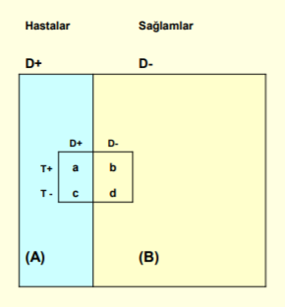
PREVELANS
Test öncesi olasılık, önsel olasılık ile aynı anlama gelen, test yapılmadan önce kişinin tahmin edilen hasta olma olasılığıdır. Bir toplumdaki hastaların değerlendirilmesinde test öncesi olasılık, hastalığın toplumdaki prevelansına (görülme sıklığına) eşittir.
Prevelans değerini hesaplamak istersek;
Toplum için;
P(D+) = (A) / (A+B)
Çalışma grupları için;
P(D+) = (a+c) / (a+b+c+d)

Slide 11
Malzemeler
ROC ANALİZİ
ROC eğrileri sonuç değişkeninin özellikle iki olasılıklı (depresyon var-yok, remisyon var-yok,...vb) olduğu, buna karşılık karar vermede kullanılacak değişkenin sürekli olduğu durumlarda (kortizol, glisemi düzeyi gibi) kullanılırlar. ROC eğrileri bu sürekli değişken için olası tüm kesim noktalarını gösterir ve her kesim noktasında değişik sonuçların - doğru pozitif (DP), doğru negatif (DN), yanlış pozitif (YP) ve yanlış negatif (YN)- sıklığı hakkında kestirimler yapılmasına olanak sağlarlar. Verilen bir test için en iyi kesim noktasının saptanmasında, doğru ve yanlış kararların yararlarının hesaplanmasında kullanılırlar. Ayrıca farklı tanı testlerinin doğru tanı koymadaki başarısının karşılaştırılmasına olanak sağlarlar.
ROC eğrilerinde; x ekseninde YPO (Yanlış Pozitif Orantı) yer alırken, y ekseninde DPO (Doğru Pozitif Orantı) bulunmaktadır. Farklı eşik değerleri için DPO ve YPO değerleri yani duyarlılık ve 1-seçicilik değerleri hesaplanır. DPO ve YPO ikilileri ROC eğrisini oluşturur. ROC Eğrisi (0,0) ile (1,1) arasında artan bir fonksiyondur. ROC analizi sonrası tanı koymadaki başarısı değerlendirilen bir testin yararsız mı yoksa çok iyi bir test mi olduğu kararı verilebilir.

Slide 12
Malzemeler
ROC ANALİZİ
Yararsız Test: Tanı testi hasta olanları ve sağlıklı olanları birbirinden ayıramıyor ise o test yararsız bir testtir ve para ile yazı-tura atmaktan farksız bir olasılığa (%50) sahiptir.
Mükemmel Test: Tanı testi hasta olanları ve sağlıklı olanları birbirinden tam anlamıyla ayırabiliyor ise o test mükemmel bir testtir. Bu durum DPO(c)=1, YPO(c)=0 şeklinde gösterilir. Testlerin birçoğu yararsız test ile mükemmel test arasında bir performansa sahiptir. ROC grafiğinin sol üst köşesine yaklaşıldıkça ((0,1) noktası) testlerin ayırt etme gücü artar, mükemmelliğe yaklaşırlar. Testlerin doğru karar vermede gücünü değerlendirmede kullanılan ölçütlerden biri de “ROC Eğrisi Altında Kalan Alan” dır. Eğri altında kalan alan (area under the curve=AUC) en büyük “1” değerini alabilir. Pratik olarak alabileceği en küçük değer ise “0.50” dir. Büyük olması modelin ayırıcı özelliğinin iyi olduğu anlamına gelir.
Bir grafik üzerinden farklı testlerin karar vermedeki başarısını değerlendirelim;

Slide 13
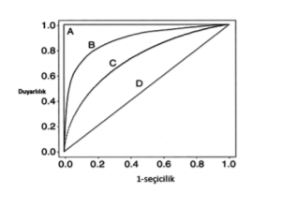
ROC eğrilerinde daha kuzey batıdaki nokta daha iyidir. İstenilen DPO yüksek iken YPO değerinin düşük olmasıdır. Koordinat olarak (0,1) noktası en iyi sınıflandırmayı gösterir. Bu bilgiler doğrultusunda;
** A testi (0,1) noktası ile mükemmel bir testtir çünkü ROC eğrisi altında kalan alan 1’dir. Zira, x ekseni koordinatı (1-seçicilik değerinin karşılığı) olan 0 değeri testin seçiciliğinin %100 olduğunu gösterirken, y ekseni koordinat değeri 1 ise testin duyarlılığının %100 olduğunu göstermektedir.
** Buna karşılık D testi hasta olan ve olmayan bireyleri ayırmakta en başarısız testtir. ROC eğrisi altında kalan alanı 0.5’tir.

Slide 14
Yöntem
Kesim noktasına karar verirken değerlendirmeye alınması gereken kriterler
ROC eğrisi yardımıyla en iyi kesim noktasını belirlemede iki farklı yaklaşım kullanılabilir. İlk yaklaşım eğrinin grafiğin sol üst köşesine yani (0,1) koordinatlarına en yakın olduğu noktayı kesim noktası almaktır. İkinci yaklaşımda ise araştırmacı tarafından test için öngörülen bir duyarlılık, seçicilik değeri yoksa yani duyarlılığı en az %95 olmalı, sağlamları hiç atlamamalı (seçicilik=%100) gibi bir kriter belirlenmemişse duyarlılık ve seçicilik değerleri toplamının en yüksek bulunduğu nokta en iyi kesim noktası olarak belirlenir. Belirlenen noktanın x (1-seçicilik) veya y (duyarlılık) eksenlerinde nerede olması gerektiği kararını verirken birden fazla kriteri dikkate almak gerekir. Bunlardan başlıcaları:
*Hastalığın tedavi maliyeti ve aynı zamanda tedavinin başarısız olma durumundaki maliyetin göz önüne alınması,
*Sonraki aşamalardaki tetkiklerin maliyeti,
*Hastaya tedavi sırasında verdiğimiz rahatsızlık veya tedavinin başarısızlığının hastada oluşturacağı etki,
*Tedavi etme veya etmeme durumundaki ölüm riski gibi durumlardır.
Kesim noktasını alırken yüksek veya düşük bir değeri kabul etmek farklı sonuçlara neden olacaktır. Yüksek değerlerin hastalığı gösterdiği bir durumda taramada kullanılan test için düşük kesim noktası alındığında;
*Hastaların tamamı bulunacak
*Sağlam olanların bir kısmı hasta tanısı alacak (yanlış pozitif)
*Tarama testinin duyarlılığı artacak
* Buna karşılık ise tarama testinin seçiciliği azalacaktır.
Notes:
Deneyinizi tamamlamak için kullandığınız tüm adımları listeleyin.
Adımlarınızı numaralandırmayı unutmayın.

Slide 15
Örnek
R Studio içerisinde bulunan BreastCancer (Meme kanseri) verisinin analizini yapıyoruz. Verimiz 699 gözlem ve 11 değişenden oluşmaktadır. Amaç, bir dizi benign (iyi huylu) veya malign (kötü huylu) sınıfın her birini tanımlamaktır. İlk (id) hariç her değişken, 0 ile 10 arasında değişen değerlerle ifade edilmektedir. Verimizde 16 eksik gözlem bulunmaktadır. Analizimizi yapmadan önce bu 16 eksik gözlemi verimizden çıkartıyoruz. Aşağıda değişkenlerimiz bulunmaktadır.
*Clump Thickness—Yığın Yoğunluğu *Uniformity of Cell Shape--Hücre şeklinin tekdüzeliği
*Marginal Adhesion—Marjinal(sınırda) Yapışma(bağlılık, yapışıklık) *Single Epithelial Cell Size--Tek Epitel Hücre Boyutu
*Bare Nuclei—Çıplak(açık) Çekirdekler *Bland Chromatin—Mülayim(yumuşak,kibar) Kromatin
*Normal Nucleoli--Normal Nükleol *Mitoses—Mitozlar
*Cell Size– Hücre Boyutu *Classes--Sınıflar

Slide 16
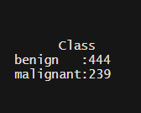
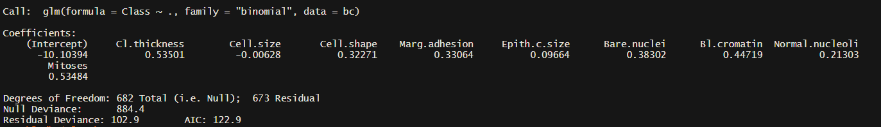
Örnek
Veriyi incelediğimizde;
Benign yani iyi huylu tümör sayısı : 444
Malign yani kötü huylu tümör sayısı: 239
olarak görülmüştür.
Lojistik regresyon modelimizi kurduğumuzda;
    AIC değerinin 122.9 olduğunu görüyoruz.

Slide 17

Örnek
Confision (karıştırma) matrix;
0: Benign yani iyi huylu tümör
1:Malign yani kötü huylu tümör
Bu matris üzerinden yaptığımız işlemlere göre;
    Sensitivity: 0.977
    Yani; Hastalığın gerçekten var olduğu bilinen kişilerden %97,7 önerilen yeni yöntemle tanınabildiğini gösterir.
    Specificity: 0.954
    Yani; Hastalığı taşımayanların ( sağlam olanların) %95,4’ünün önerilen yöntemle tanınabildiğini gösterir.

Slide 18
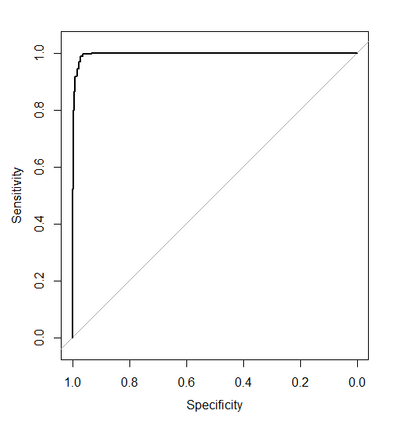
Örnek
    Hasta ve sağlamı ayırt edebilme gücü eğrinin altında kalan alan ile ifade edilebilir. Alan değeri 1’e yaklaştıkça tanı değeri yükselir. Eğri altında kalan alan ve % 95 güven sınırları belirlenir.
    Eğri altında kalan alanın büyük olması modelin ayırıcı özelliğinin iyi olduğu anlamına gelir.
    Area Under The Curve(AUC): 0.9963
    Bulduğumuz değer 1’e oldukça yakındır. Kurduğumuz modelin ayırıcı özelliği çok iyidir; hasta ve hasta olmayan kişileri çok iyi ayırt edebiliyor diyebiliriz.

Slide 19
Kaynakça
https://dergipark.org.tr/en/download/article-file/109764
https://kanser.org/saglik/upload/17.kanser_Kongresi/Tani_Testlerinin_Degerlendirilmesi%23Rian_Disci.pdf
https://biistatistik.com/roc-analizi-ve-roc-egrisi/
https://statinfer.com/203-4-2-calculating-sensitivity-and-specificity-in-r/
https://rdrr.io/cran/caret/man/sensitivity.html
https://www.datacamp.com/community/tutorials/logistic-regression-R
http://r-statistics.co/Logistic-Regression-With-R.html
http://docshare02.docshare.tips/files/22448/224486444.pdf

